Slide 1
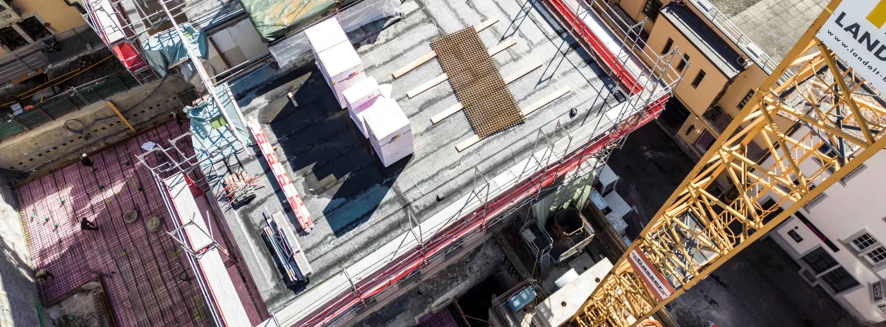


Jahresrechnung 2023
Medieninformation vom 3. April 2024
Notes:
Begrüssung: Herzlich willkommen zur Präsentation JR 2023
Heute: 10 Jahre Jubiläum. Seit 10 Jahren dürfen Ralph Kolb und ich die Jahresrechnung verantworten und präsentieren.
Und einmal mehr sehen sie fröhliche Gesichter. Der Jahresabschluss 2023 der Stadt ist hocherfreulich. Die Finanzen der Stadt sind kerngesund.
Wir =
Ralph Kolb, Bereichsleiter Finanzen
Meine Wenigkeit: Daniel Preisig, Finanzreferent
Ablauf: Präsentation, Fragen im Plenum, individuelle Interviews
Medienmappe mit Folien, Vorlage und Medienmitteilung (Zusammenfassung)
Wie immer: Jahresrechnung ist nicht nur Gelegenheit, zurück zu schauen.
Klar geht es auch um die Kontrolle der Krediteinhaltung. Das machen wir selbstverständlich.
Wir möchten aber auch vorwärts schauen, lernen aus der Vergangenheit für die Zukunft

Slide 2
 Bericht zur Jahresrechnung, Kap. 1
 Daniel Preisig
Auf einen Blick: Eindrückliche Zahlen der Jahresrechnung 2023
79.3
+50.3
89%
>500
8'907
Fr./Kopf
Mio. Fr.
Mio. Fr.
Mio. Fr.
Unternehmenssteuern
Operatives Ergebnis
Umsetzungsquote
Projektpipeline
Nettovermögen
Erfolgreiche Steuer-reformen führen zu Rekorderträgen.
Die hohen Erträge sind die Grundlage für unsere Investitionskraft und unseren Wohlstand. Gleichzeitig besteht ein hohes Klumpenrisiko.
Die Stadt verzeichnet das beste Ergebnis ihrer Geschichte.
Nach der Neuorganisation der Reserven wird ein Er-gebnis von 5.5 Mio. Fr. aus-gewiesen. Reserven wer-den gegen das Schwan-kungsrisiko bei den Steuern und für die Vorfinanzierung von Investitionen gebildet.
Rekord auch bei der Umsetzungsquote!
Die Stadt ist dank der Professionalisierung des Projektmanagements und dem hohen Engagement der Mitarbeitenden eine gut geölte Investitions-maschine!
Es stehen viele Gross-projekte an: Hallenbad,
E-Bus, Schulhausbauten, Rheinufer, Kammgarn, Stadthausgeviert usw.
Alle Grossprojekte der Stadt und ihrer Betriebe machen zusammen ein Investitionsvolumen von >500 Mio. Franken aus.
Die Stadt steht finanziell kerngesund da: Statt einer Nettoverschuldung (wie viele andere Gemein-wesen) weisen wir ein Nettovermögen aus.
Das Eigenkapital steigt auf 488 Mio. Franken (ohne Betriebe).
Notes:
Lassen Sie uns beginnen mit ein paar eindrücklichen Zahlen.

Slide 3
 Bericht zur Jahresrechnung, Kap. 2.1.1
 Daniel Preisig
Ergebnisbrücke: Überschuss von 5.5 Mio. Fr. statt Defizit wie budgetiert.
Analyse & Fazit
Hauptgründe für das gute Ergebnis:
Der ursprünglich budgetierte Sach- und Personalaufwand wird trotz Nach- und Exekutivkrediten von 10.3 Mio. Franken dank haushälterischem Umgang unterschritten.
deutlich höhere Erträge bei den Steuererträgen natürlicher Personen
signifikant höhere Einnahmen bei den Unternehmenssteuern
Fazit:
⇨ Die Stadt hat die Finanzen im Griff.
⇨ Ohne die Neuorganisation der Reserven läge das Ergebnis bei sehr guten +50.8 Mio. Franken.
11.4

Slide 4
 Bericht zur Jahresrechnung, Kap. 2.1.2
Der Vergleich der Ergebnisse mit und ohne Reservenverzerrungen zeigt:
2023 schreibt die Stadt Schaffhausen das beste Ergebnis ihrer Geschichte!
 Daniel Preisig

Slide 5
 Bericht zur Jahresrechnung, Kap. 3.4.2
 Ralph Kolb
Neue Rechtsgrundlage: Die Stadt organisiert die Reserven neu.
Die neue kantonale Rechtsgrundlage nutzt der Stadtrat für eine Neuorganisation der finanzpolitischen Reserven:
Die zwei bisherigen Schwankungsreserven für Unternehmenssteuern (STAF, OECD) werden in einer allgemeinen zusammengeführt.
Für die Schulbauten Alpenblick und Steig werden Reserven gebildet und geäufnet
Die Reserve für die Teilvorfinanzierung des Hallenbadneubaus bleibt bestehen.
Übersicht der Reserven nach der Neuorganisation:
Konto | Reserve | Recht |  | Bestand [Mio. Fr.]
 |  | alt | neu
2940.02 | Teilvorfinanzierung Hallenbadneubau KSS | x |  | 12.0
2940.05 | Teilvorfinanzierung Schulanlage Steig |  | x | 19.0
2940.06 | Teilvorfinanzierung Schulanlage Alpenblick |  | x | 60.0
2940.07 | Schwankungsreserve Unternehmenssteuern |  | x | 70.0
Total finanzpolitische Reserven |  |  |  | 161.0

Slide 6


 Bericht zur Jahresrechnung, Kap. 3.1
 Daniel Preisig
Unternehmenssteuerreformen führt zu neuen Rekorderträgen!
Das Klumpenrisiko steigt. Firmen leisten bereits 43% aller Steuererträge.
Unternehmenssteuererträge
andere Steuererträge

Slide 7
 Bericht zur Jahresrechnung, Kap. 2.1.1.1 und Kap. 3.2
 Ralph Kolb
Die Stadt beschäftigt deutlich mehr Personal (+21.8 FTE). Das Durchschnittspensum ist 66%.
Entwicklung Personalaufwand
Entwicklung Vollzeitstellen (ohne Betriebe und Lehrer)
Die Abnahme des Personalaufwandes im Jahr 2022 liegt hauptsächlich begründet in einer Umgliederung der Gehälter für Lehrpersonen in den Transferaufwand.
Der Personalbestand ist um +31.5 FTE gestiegen.
Das durchschnittliche Pensum beträgt 66%.

Slide 8
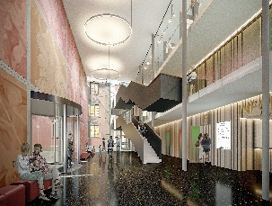
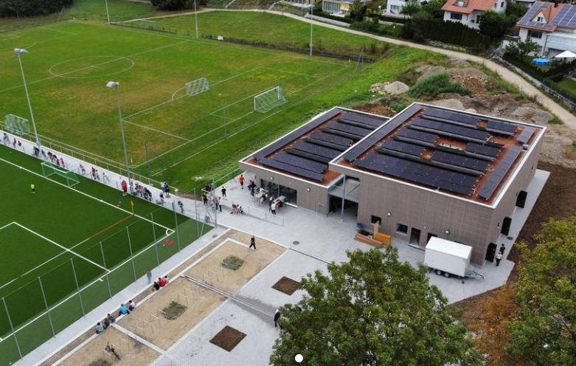
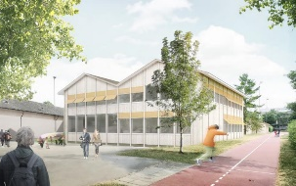
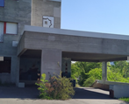
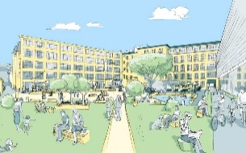
 Bericht zur Jahresrechnung, Kap. 2.2.1
 Daniel Preisig
Nettoinvestitionen steigen. Die Stadt ist eine gut geölte Umsetzungsmaschine.
Nettoinvestitionen 2023
Ausgabenstärkste Investitionsprojekte 2023
Umsetzungsquote
Stadthausgeviert
6.8 Mio. Fr.
Sportanlage Schweizersbild
5.4 Mio. Fr.
Schulhaus Kreuzgut
3.2 Mio. Fr.
Schulhaus Gräfler
2.1 Mio. Fr.
Entwicklung Kammgarn
1.8 Mio. Fr.
Die Umsetzungsquote steigt auf einen Rekord:
89% (Vorjahr: 66%)
Gründe für die hohe Umsetzungsquote:
Professionalisierung Projektmanagement
Referatsübergreifende Projektkultur
Hohes Engagement Projektteam
Realistischere Finanzplanung
Herausforderungen:
⇨ Lieferkettenunterbrüche
⇨ Rechtsmittelverfahren
⇨ Einsprachen
Planinvestitionen
42.5 Mio. Fr.
Nettoinvestitionen ins Verwaltungsvermögen
Nettoinvestitionen ins Finanzvermögen
Darlehens-Rückzahlungen
von Betrieben (netto)
Total Nettoinvestitionen

Slide 9
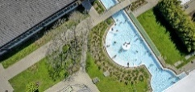
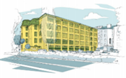
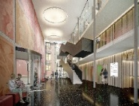
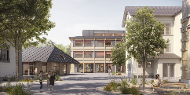
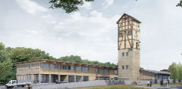
 Bericht zur Jahresrechnung, Kap. 2.2.2.1
 Ralph Kolb
Verpflichtungskredite: Mit 188 Mio. Fr. höchster Stand der Stadt!
Verpflichtungskredite
Fazit
KSS Neubau Hallenbad
31.5 Mio. Franken
Der Verpflichtungskreditbestand (kreditrechtlicher Arbeitsvorrat) steigt gegenüber dem Vorjahr um 23.6 Mio. Franken auf 188.3 Mio. Franken. Die Kredite aus dem Budget 2024 nicht mitberücksichtigt.
Die 188 Mio. Franken entsprechen dem Investitionsvolumen der letzten neun Jahre!
Die mit Budget 2024 bewilligten zusätzlichen Investi-tionskredite von netto 43.1 Mio. Franken sind darin nicht enthalten. Zusammen beträgt der Verpflichtungs-kreditbestand Anfang 2024 damit >230 Mio. Franken.
⇨ Der Investitionskurs zeigt sich deutlich beim Bestand der offenen Kredite. Nun müssen die Grossprojekte weiter umgesetzt werden (finanzielle und personelle Herausforderung).
Schulhaus Kreuzgut
7.7 Mio. Franken
Entwicklung Kammgarnareal
28.0 Mio. Franken
Stadthausgeviert
11.0 Mio. Franken
Schulanlage Steig
18.5 Mio. Franken
Neubau Magazin Birch
13.8 Mio. Franken

Slide 10
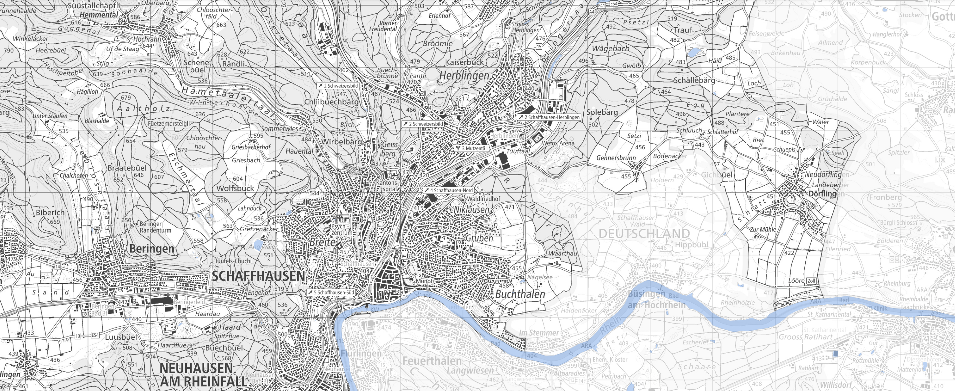
 Bericht zur Jahresrechnung, Kap. 3.3
 Daniel Preisig
Investitionsoffensive:
Auf die ganze Stadt verteilt 20 Grossprojekte mit einem Volumen von >500 Mio. Franken!
19
7
8
6
3
15
17
11
16
18
14
20
12
10
9
4
1
2
5
13

Slide 11
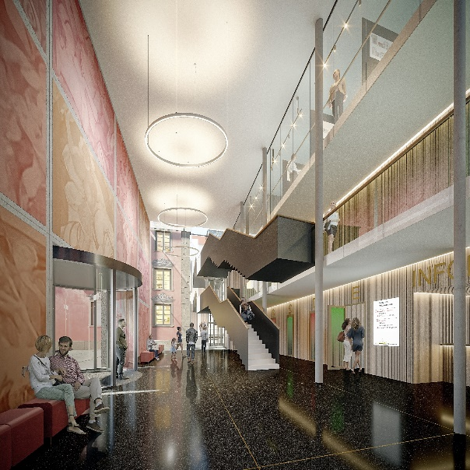
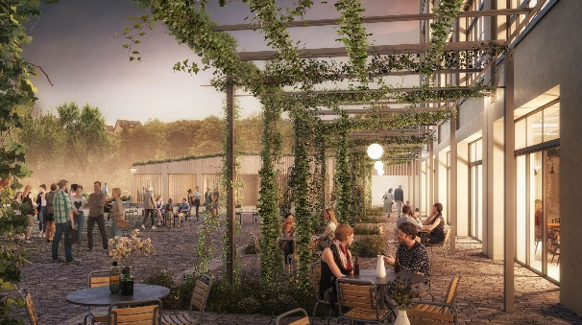
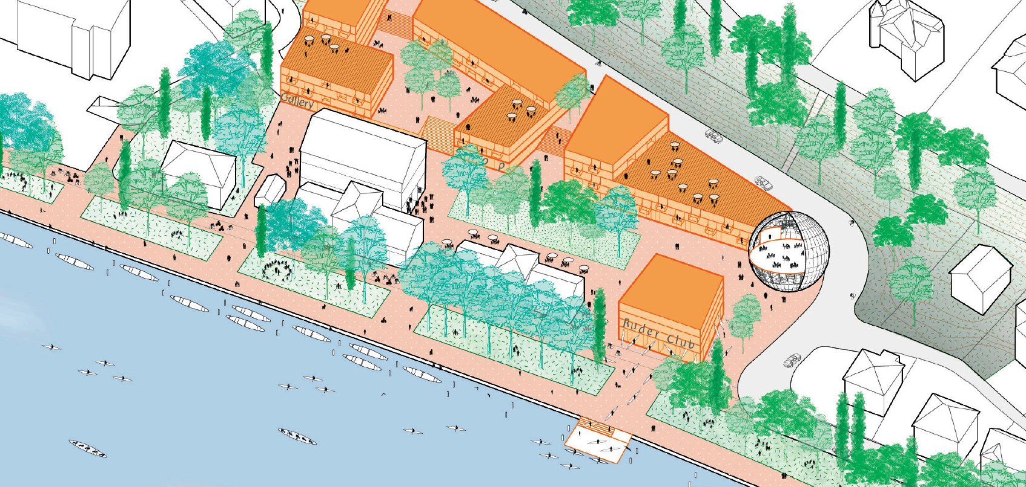
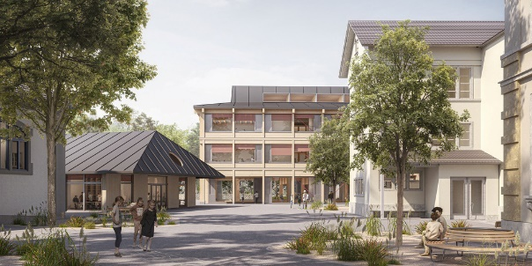
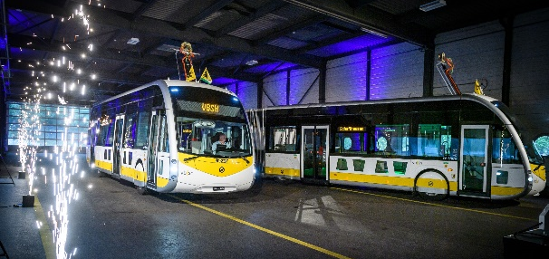


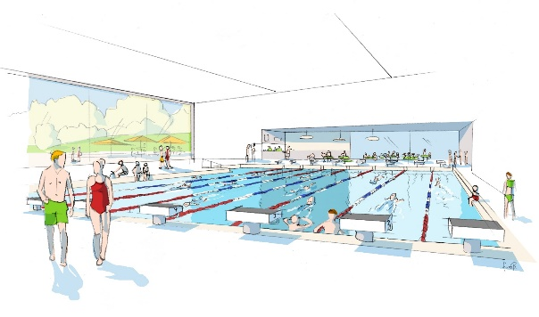
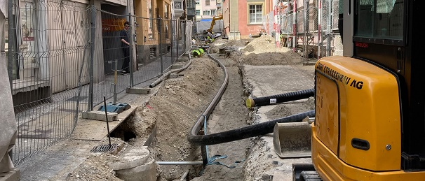

 Bericht zur Jahresrechnung, Kap. 3.3
 Daniel Preisig
2
Entwicklung Kammgarnareal
1
Stadthausgeviert
13
Aufwertung Rheinuferpromenade
9
12
Schulanlagen Steig und Alpenblick
15
16
E-Bus Orts- und Regionalverkehr
bereits beansprucht
Restkredit
* Projektierungsphase
14
Hallenbadneubau KSS
20
Wärmeverbünde

Slide 12
 Bericht zur Jahresrechnung, Kap. 3.5
 Ralph Kolb
Gute Selbstfinanzierung (143%) dank hohen Steuererträgen
Selbstfinanzierung und Nettoinvestitionen seit 2015
Fazit
Die Selbstfinanzierung beträgt 2023 62.8 Mio. Franken.
 Das ist erfreulich hoch, wird allerdings auch aufgrund der hohen zukünftigen Investitionen benötigt.
Der Finanzierungsüberschuss beträgt 18.9 Mio. Franken (inkl. FV) und 20.2 Mio. Franken (nur VV).
Der Selbstfinanzierungsgrad
(inkl. FV) liegt bei 143%.

Slide 13
 Bericht zur Jahresrechnung, Kap. 3.6.2
 Ralph Kolb
Wegen hoher Investitionen steigen die lang- und kurzfristigen Schulden erstmals wieder.
Entwicklung Bruttoverschuldung
Fazit
Nach einer langen Phase des stetigen Schuldenabbaus steigen die lang- und kurzfristigen Schulden erstmals wieder. Grund dafür ist die hohe Investitionstätigkeit der Stadt und ihrer Betriebe (insbesondere vbsh und SH POWER).
Das Zinsrisiko hat sich durch den Abbau der Verschuldung über die letzten Jahre (Ausnahme: 2023) reduziert, bleibt aber angesichts der hohen Planinvestitionen im Fokus.
Es bleibt weiterhin Potenzial für den Schuldenabbau.

Slide 14
 Bericht zur Jahresrechnung, Kap. 3.4.2
 Daniel Preisig
Eigenkapital in sieben Jahren verfünffacht. Der Stadt geht es finanziell hervorragend.
Rechnungslegungsmodell HRM 1 
 HRM 2
Fazit
Das Eigenkapital konnte in den letzten Jahre stetig gesteigert werden.
Gegenüber 2015 konnte das Eigenkapital mehr als verfünffacht werden.
Mit der Einführung von HRM 2 wurde das Finanzvermögen neu bewertet (die Neubewertungsreserve wird seit 2019 zusätzlich im Eigenkapital ausgewiesen).
Aber auch ohne den Effekt der Umstellung des Rechnungslegungs-modells ist das Eigenkapital stark angestiegen. Grund dafür sind die anhaltend guten Jahresabschlüsse der letzten drei Legislaturperioden.
+409 Mio. Franken
Effekt der Umstellung des Rechnungslegungsmodells (von HRM1 zu HRM2)

Slide 15
 Bericht zur Jahresrechnung, Kap. 3.6.1
 Daniel Preisig
Nettovermögen steigt auf 8'907 Franken pro Einwohner
Fazit
Dank der ausserordentlich hohen Unternehmenssteuererträge kann das Nettovermögen 2023 weiter gesteigert werden.
Die Stadt weist per 31.12.2023
ein Nettovermögen II von
8'907 Franken/Kopf aus.
Der Spielraum bis zum Schwellenwert der Schuldenbremse ist gross und lässt die grosse Investitionstätigkeit zu.

Slide 16

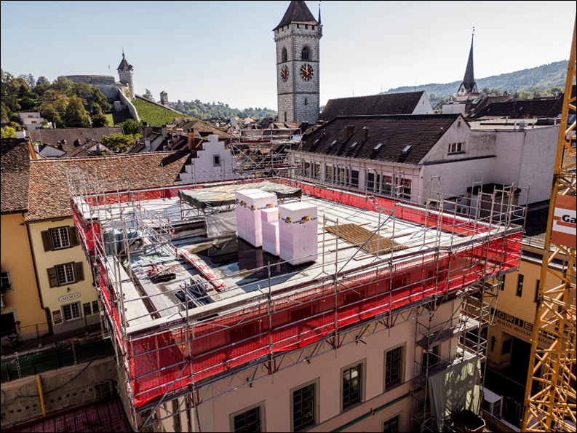

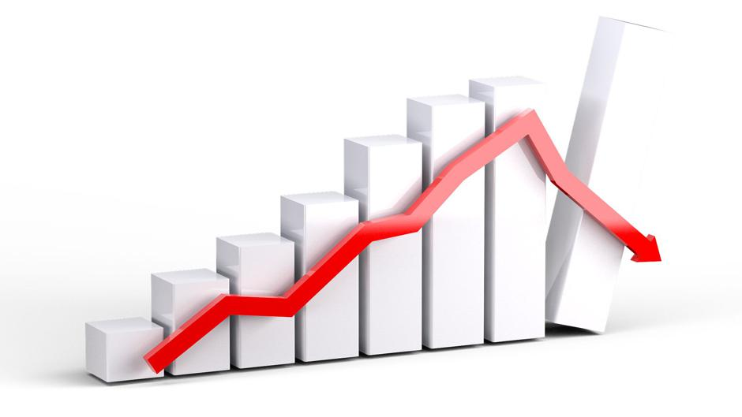
 Bericht zur Jahresrechnung, Kap. 4
 Daniel Preisig
Würdigung und Ausblick
Abschluss 2023:
Grund zur Freude!
Investitionsoffensive nimmt Fahrt auf!
Auch in guten Zeiten: Nicht übermütig werden.
Wie lange noch geht es aufwärts?
?
Der Abschluss 2023 ist einmal mehr hoch erfreulich:
Die Stadt verzeichnet dank Rekord-Steuererträgen das beste Ergebnis ihrer Geschichte!
Eigenkapital steigt auf >488 Mio. Fr.
Nettovermögen steigt auf 8'907 Fr./Kopf
Die Stadt ist attraktiv für Unternehmen sowie für Bewohnerinnen und Bewohner.
Die Stadt investiert aus Überzeugung, und zwar so viel wie noch nie.
Die Investitionspipeline (>500 Mio. Fr.) ist voll und die Stadt funktioniert wie eine gut geölte Umsetzungsmaschine.
Die Stadt bleibt finanziell und personell stark gefordert, um die Vielzahl an Projekten erfolgreich umzusetzen.
Die Investitionen in die Infrastruktur erhöhen die Standortattraktivität und die Lebensqualität.
Das grösste finanzpolitische Risiko bleibt die Volatilität der Unternehmens-steuern. Zur Abfederung dieses Risikos werden Reserven gebildet.
Zudem setzt sich der Stadtrat weiterhin zusammen mit der Regierung für eine wirtschaftsfreundliche Standortpolitik ein.
Die Stadt hat ihre Risiken im Griff.
Nach zehn Jahren der fast ununter-brochenen Überschüsse (Ausnahme 2018) wachsen die Ansprüche und Begehrlichkeiten für neue Ausgaben ― und das nicht nur bei den Investitionen (explizite Strategie des Stadtrates), sondern auch bei den wiederkehrenden, laufenden Ausgaben.
Der haushälterische Umgang mit Steuergeldern bleibt auch in guten Zeiten sehr wichtig.

Slide 17
 Bericht zur Jahresrechnung, Kap. 1
 Daniel Preisig
Das Wichtigste zur Jahresrechnung 2023 in Kürze
  Die Stadt verzeichnet 2023 das beste Ergebnis ihrer Geschichte.
  Dank der erfolgreichen Umsetzung der Unternehmenssteuerreform verzeichnet die Stadt einmal mehr Rekorderträge bei den Unternehmenssteuern (79.3 Mio. Franken).
  Der Stadtrat nutzt die neue Rechtsgrundlage und das stark positive operative Ergebnis zur Neuorganisation der Reserven. Im Fokus der Reserven bleiben der Ausgleich von Schwankungen bei Unternehmenssteuern und die Vorfinanzierung von Grossprojekten. Nach der Äufnung finanzpolitischer Reserven wird ein Überschuss von 5.5 Mio. Franken ausgewiesen.
  Der ursprünglich budgetierte Sach- und Personalaufwand wird trotz Nach- und Exekutivkrediten dank haushälterischem Umgang unterschritten. Der Personalbestand steigt erneut im Vorjahresvergleich um 21.5 FTE. Die Stadt zählt 1'402 Mitarbeiterinnen und Mitarbeiter.
  Der Investitionskurs nimmt Fahrt auf: 2023 werden Nettoinvestitionen von 43.9 Mio. Franken ausgewiesen. Die Umsetzungsquote liegt bei hervorragenden 89%. Die 20 grössten Projekte im Verantwortungsbereich der Stadt (inkl. Betriebe und KSS) weisen ein Investitionsvolumen von zusammen >500 Mio. Franken aus. Neben der ausreichenden Finanzierung braucht die Stadt weiterhin engagiertes und kompetentes Personal zur Umsetzung der zahlreichen Projekte.
  Die Finanzkennzahlen zeigen, dass die Stadt finanziell kerngesund ist: Das Nettovermögen II steigt auf 8'907 Fr./Kopf. Das Eigenkapital liegt bei 488.2 Mio. Franken.
Kennzahlen Rechnung 2023
Aufwand | 269.6 Mio. | Fr.
Ertrag | 314.8 Mio. | Fr.
Ergebnis (nach Einlage Reserven) | +5.5 Mio. | Fr.
Nettoinvestitionen inkl. FV | 43.9 Mio. | Fr.
Selbstfinanzierung | 62.8 Mio. | Fr.
Selbstfinanzierungsgrad (ohne FV) | 147.5 | %
Finanzierungsüberschuss (ohne FV) | 20.2 Mio. | Fr.
Nettovermögen II pro Kopf | 8'907 | Fr.
Bruttoverschuldung | 176.8 Mio. | Fr.
Eigenkapital | 488.2 Mio. | Fr.

Slide 18
Jahresrechnung 2023
Medieninformation vom 3. April 2024
Daniel Preisig
Stadtrat
Finanzreferat
Fronwagplatz 24
CH-8200 Schaffhausen
Tel. +41 52 632 52 12
Mobil +41 79 330 74 75
daniel.preisig@stsh.ch
Ralph Kolb
Bereichsleiter Finanzen
Zentralverwaltung
Stadthausgasse 10
CH-8200 Schaffhausen
Tel. +41 52 632 52 42
ralph.kolb@stsh.ch
Notes:
Damit wären wir am Schluss der Präsentation.
Fragen?
Danke für Ihr Interesse und die wohlwollende Berichterstattung.
Gerne stehen wir für Interviews bereit.

